Slide 1
МИНИСТЕРСТВО СЕЛЬСКОГО ХОЗЯЙСТВА РЕСПУБЛИКИ АДЫГЕЯ
О роли малых форм хозяйствования в обеспечении устойчивого развития сельских территорий
2019

Slide 2
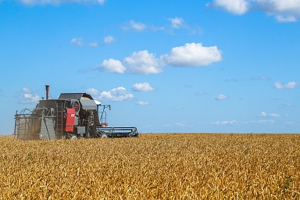
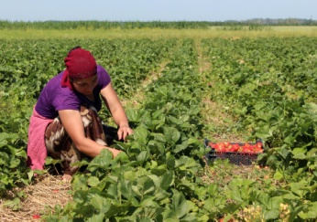
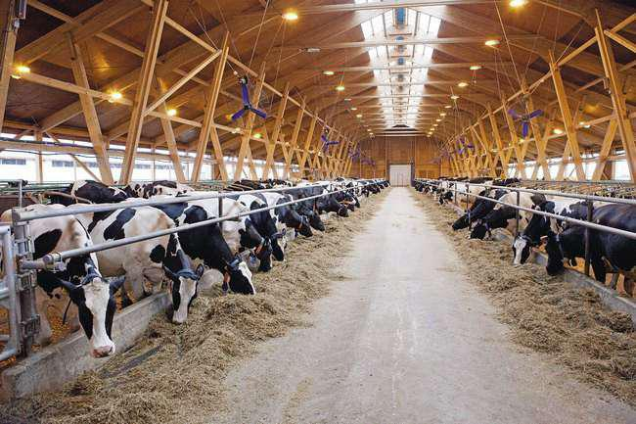
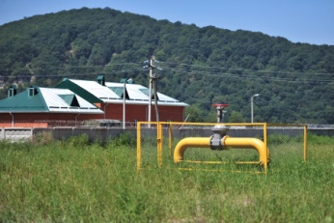
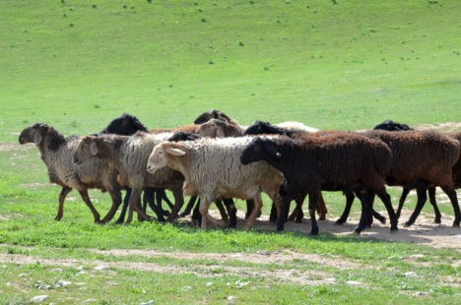
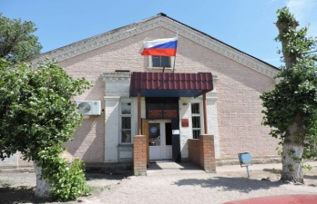
Малые формы хозяйствования в Республике Адыгея
Основные показатели
(по данным органов Росстата)
Малые формы хозяйствования на селе обеспечивают:
81 единица
СХО
Пашня – 88,4 тыс. га
КРС – 5,3 тыс. голов
овцы – 2,5 тыс. голов
Производство сельскохозяйственной продукции
Занятость сельского населения
Сохранение сельского образа жизни и традиционной культуры
Содействие в формировании местных бюджетов
КФХ и СПоК
1544 единицы
Пашня – 137,1 тыс. га
КРС – 5,6 тыс. голов
овцы – 17,1 тыс. голов
ЛПХ
96190. единиц
Пашня – 7,5 тыс. га
КРС – 35,7 тыс. голов
овцы – 37,4 тыс. голов
Notes:
2

Slide 3
Грантовая поддержка КФХ и СПоК в Республике Адыгея
Основные цели: рост объемов производства, создание новых рабочих мест
Грантовая поддержка
КФХ и СПоК
2012-2018 годы
Поддержка начинающих фермеров
291,2
млн. рублей
200 КФХ
303 рабочих места
Развитие семейных животноводческих ферм
219,8
млн. рублей
38 КФХ
91 рабочее место
2019
год
Поддержка начинающих фермеров
45,0
млн. рублей
Прирост не менее 10 % объема с/х продукции, произведен-ной КФХ и СПоК
Создание
не менее
30 новых постоянных рабочих
мест
Развитие семейных животноводческих ферм
30,0
млн. рублей
Развитие материально-технической базы СПоК
7,1
млн. рублей
Достигнутые результаты за 2012-2018 годы
Грантополучателями приобретено:
140 тракторов, 857 единиц навесной и прицепной с/х техники,
14 грузовых автомобилей, 1439 голов КРС, 1393 головы овец,
290 тыс. голов цыплят, 397 пчелосемей
Грантополучателями построено и реконструировано:
20 ферм по содержанию сельскохозяйственных животных,
9 складских помещений, 4 теплицы
Объем выручки
более 1 млрд. рублей
Создано 394 новых рабочих места
2

Slide 4
Федеральный проект «Создание системы
поддержки фермеров и развитие сельской кооперации»
Утвержден региональный проект «Создание системы поддержки фермеров и развитие сельскохозяйственной кооперации в Республике Адыгея (РП)
Объем финансирования (ФБ и РБ) на 2019-2024 гг. – 295,7 млн. рублей
Целевой индикатор – 337 граждан, вовлеченных в МСП в сфере АПК
 | 2019 | 2020 | 2021 | 2022 | 2023 | 2024
Финансирование РП из средств федерального и регионального бюджетов, млн. рублей | 33,4 | 26,0 | 33,9 | 64,6 | 79,6 | 58,2
Основной показатель РП - количество вовлеченных в субъекты МСП в сфере АПК, ед. | 37 | 37 | 45 | 92 | 81 | 45
в том числе: - количество вновь созданных субъектов МСП, ед. | 9 | 7 | 9 | 12 | 16 | 12
- количество принятых членов СПоК, ед. | 10 | 16 | 18 | 56 | 35 | 9
- количество созданных рабочих мест, ед. | 18 | 14 | 18 | 24 | 30 | 24
Направления использования средств в рамках проекта
Грантовая поддержка КФХ «АГРОСТАРТАП»
Грант, предоставляется КФХ, зарегистрированному в текущем финансовом году, или гражданину, планирующему зарегистрировать КФХ. Максимальная сумма гранта – 4 млн рублей
Субсидии на развитие сельскохозяйственных потребительских кооперативов
Субсидии предоставляются на возмещение части затрат, связанных с приобретением имущества в целях последующей передачи в собственность членам СПоК, приобретением с/х техники и оборудования, закупкой сельскохозяйственной продукции у членов СПоК
Государственная поддержка центров компетенций
Средства предоставляются на обеспечение затрат, связанных с осуществлением текущей деятельности в размере, не превышающем 70% затрат
3

Slide 5
Льготное кредитование в Республике Адыгея
Краткосрочные и инвестиционные льготные кредиты в 2018 году
Всего заявок
83 ед.
Сумма кредитов
1774 млн. руб.
Сумма субсидий
48,6 млн. руб.
Льготные кредиты в 2018 году
из них кредиты субъектам МФХ
25 ед.
99 млн. руб.
3,9 млн. руб.
Краткосрочные и инвестиционные льготные кредиты в 2019 году
Всего заявок
40 ед.
Сумма кредитов
744,1 млн. руб.
Сумма субсидий
40,8 млн. руб.
Льготные кредиты на 01.06.2019
из них кредиты субъектам МФХ
26 ед.
142,3 млн. руб.
7,2 млн. руб.
4

Slide 6
Устойчивое развитие сельских территорий
в Республике Адыгея
Ресурсное обеспечение
в 2014-2018 годах (млн. руб.)
Достигнутые результаты:
Показатель | 2014-2018 годы
Ввод (приобретение) жилья для молодых семей и молодых специалистов, проживающих в сельской местности, тыс. м2 | 6,4
Ввод в действие общеобразовательных организаций, ученических мест | 100
Ввод в действие фельдшерско-акушерских пунктов и (или) офисов врачей общей практики, единиц | 9
Ввод в действие распределительных газовых сетей, км | 130,2
Ввод в действие локальных водопроводов, км | 162,6
Ввод в эксплуатацию автомобильных дорог общего пользования с твердым покрытием, км | 5,1
Всего: 706,4 млн. руб.
Федеральный бюджет
Региональный бюджет
Местные бюджеты МО

Slide 7
Государственная программа
«Комплексное развитие сельских территорий»
Цели Государственной программы
Период реализации: 2020-2025 годы
Сохранение доли сельского населения в общей численности населения РФ на уровне не менее 25,3 % в 2025 году (в базовом 2017 году – 25,7 %)
Достижение соотношения среднемесячных располагаемых ресурсов сельского и городского домохозяйств до 80 % в 2025 году (в базовом 2017 году – 67 %)
Повышение доли общей площади благоустроенных жилых помещений в сельских населенных пунктах до 50 % в 2025 году (в базовом 2017 году – 32,6 %)
Потребность Адыгеи
на 2020 год –
711 млн. руб.
Мероприятия Государственной программы
Развитие инженерной инфраструктуры сельских населенных пунктов (газификация, водоснабжение, обустройство площадок под компактную жилищную застройку, ввод автомобильных дорог)
Благоустройство сельских территорий
Улучшение жилищных условий граждан, проживающих в сельской местности
Софинансирование мероприятий, связанных со строительством жилья, предоставляемого гражданам, проживающим в сельской местности, по договору найма жилого помещения
Возмещение недополученных доходов по ипотечным и потребительским кредитам, предоставленным гражданам, проживающим в сельской местности
Обустройство объектами инженерной инфраструктуры площадок под компактную жилищную застройку
Возмещение сельскохозяйственным товаропроизводителям, осуществляющим деятельность в сельской местности, до 30 % понесенных затрат по ученическим договорам
Возмещение кредитным организациям недополученных ими доходов по кредитам, выданным хозяйствующим субъектам на строительство объектов инженерной инфраструктуры
6

Slide 8
МИНИСТЕРСТВО СЕЛЬСКОГО ХОЗЯЙСТВА РЕСПУБЛИКИ АДЫГЕЯ
СПАСИБО ЗА ВНИМАНИЕ !

